Slide 1

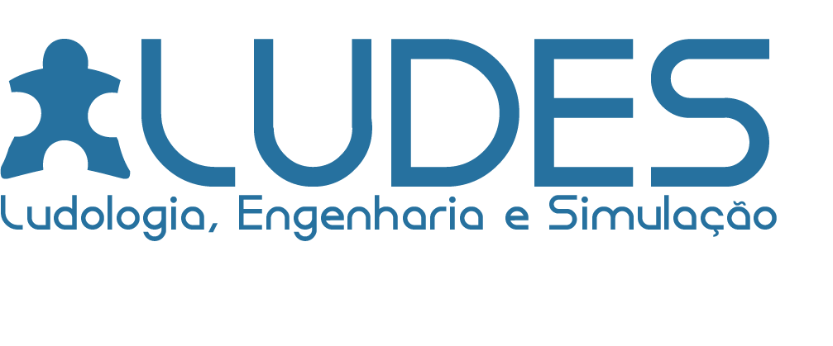


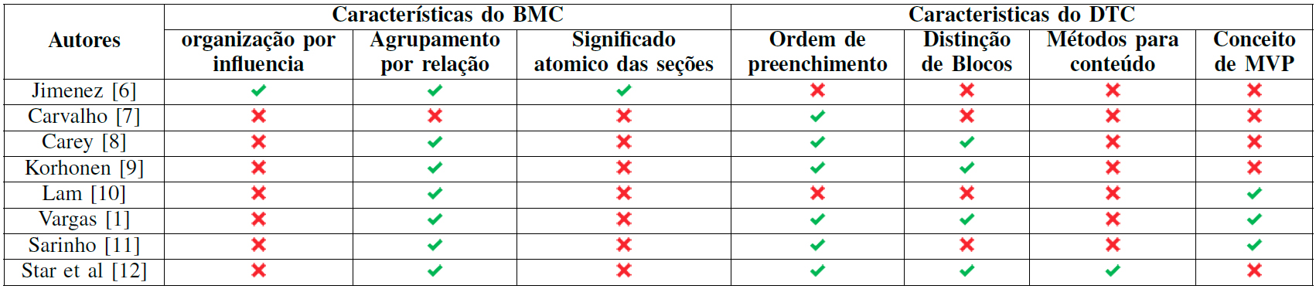
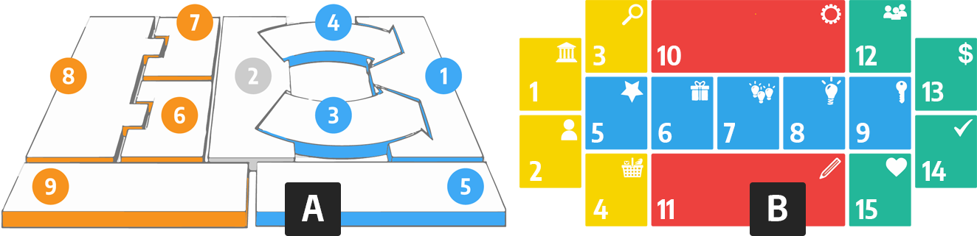

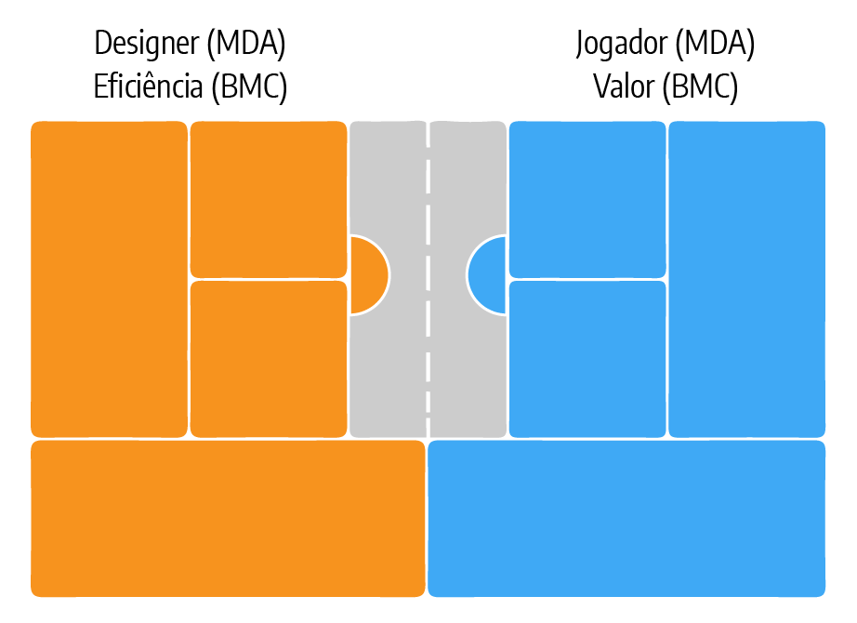
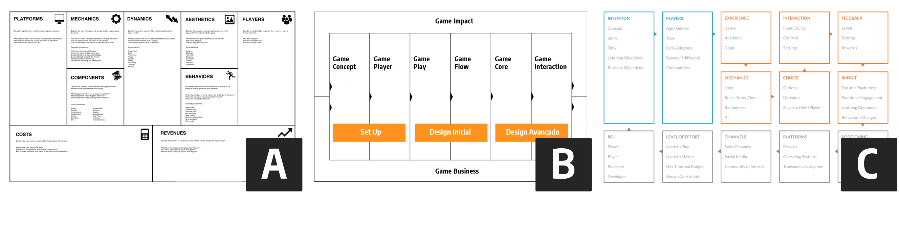
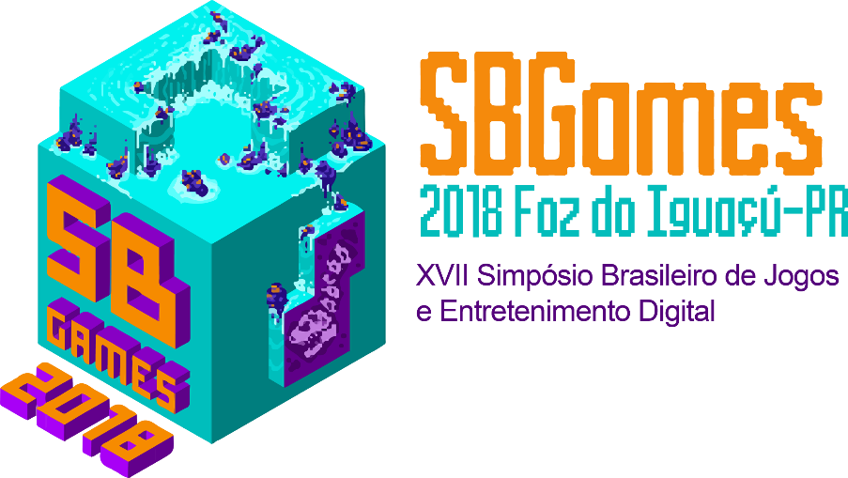


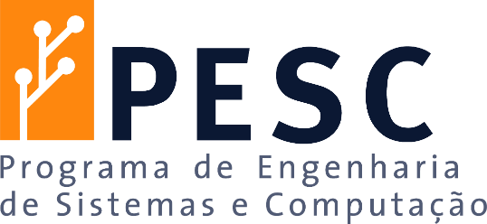


Uma análise crítica sobre canvas para jogos, baseado nas qualidades do Business Model Canvas e Design Thinking Canvas
Bernardo Taucei ¹*, Luis Costa¹**, Geraldo Xexéo¹²**
*bernardo@cos.ufrj.br, **luisfcosta@cos.ufrj.br, ***xexeo@cos.ufrj.br
Resumo/Abstract – Game Design Canvas (GDC) é uma ferramenta que permite sintetizar os elementos importantes de um jogo, com o objetivo de melhorar a comunicação entre os membros de uma equipe durante o desenvolvimento da proposta. Diversos GDCs foram criados nos últimos anos, mas poucos se preocuparam em analisar e incorporar as características que constituem a ferramenta na qual se inspiraram: o Business Model Canvas (BMC). Assim, este artigo faz uma análise dos GDCs a partir das características observadas no BMC e no Design Thinking Canvas (DTC) com objetivo de observar como elas podem afetar o desenvolvimento e a qualidade dos canvas para jogos
Objetivo e Fund. Teórica
O Objetivo do artigo foi responder a seguinte pergunta: Que características podem interferir, de forma positiva, na qualidade dos Game Design Canvas? As características foram levantadas ao realizar um estudo sobre as origens e o funcionamento do BMC e DTC.
O canvas de Jimenez (figura 3, letra A)
Único a utilizar um framework na sua construção (MDA)
único a apresentar as características "organização por influência“ e "significado atômico das seções".
A agrupamento por relação apresenta as perspectivas presentes no MDA e no BMC, que podem ser vistas na figura abaixo.
Tabela 1 - Características apresentadas pelos GDCs
Conclusão
Figura 1: BMC (A) e DTC (B)
Organização por influência aproxima as seções que possuem maior influencia entre si, facilitando a revisão das informações preenchidas no canvas. Frameworks, como MDA, parecem guiar o canvas nessa direção.
Distinção de blocos evidencia relação entre a as seções pertencentes a um bloco e torna visível o agrupamento por relação. Relação referente a:
fase de um método expresso pelo canvas a uma perspectiva
Tons e cores diferentes para distinguir blocos agrupados por relação e associar materiais extras, como cartas e tabuleiros.
Ícones podem ajudar a distinguir seções e podem ser usados para associar materiais extras
Significado atômico das seções
Reduz a quantidade de informação nas seções
Facilita a localização do dado desejado
Ordem de preenchimento torna o uso do canvas mais intuitivo. Relações e Influências menos evidentes
Uso de setas para indicação da ordem
Canvas aparenta ser um mapa de um método
Métodos para conteúdo auxiliam no desenvolvimento e na seleção de conteúdo.
- Cartas, tabuleiro e sugestões de métodos
MVP auxilia na definição dos elementos míninos que o protótipo do jogo deve possuir
Definição em uma seção específica
Idéia já pode estar subentendida no canvas.+
O BMC (figura 1, letra A) teve origem em uma ontologia sobre modelos de negócios e foca na construção desses modelos
organização por Influência: as seções próximas possuem maior influência entre si. Ela dita a organização do canvas
agrupamento por relação: conjunto de de seções ou blocos que possuem uma relação entre si ou oferecem uma perspectiva específica – azul/valor e laranja/eficiência
Significado atômico das seções: cada seções do BMC trata somente um assunto.
O DTC (figura 1, letra B) se inspirou no Design Thinking e seu foco é a criação de produtos.
Ordem de preenchimento: possui uma organização onde ordem de preenchimento é mais intuitivas
Distinção de blocos: os blocos de informação são diferenciados por cores indicanado a fase do ciclo de vida do produto
Métodos para conteúdo: as cartas e tabuleiros ajudam a gerar, analisar e filtrar informações.
Conceito de MVP: Uma das fases do processo representado no canvas utiliza um tabuleiro que restringe o espaço para disposição de informação induzindo usuário a pensar num mínimo produto viável.
Figura 2 -
Perspectivas do BMC
e do MDA
O canvas de Sarinho (figura 3, letra B)
Possui ordem de preenchimento indicada por por setas
Agrupamento por relação: set up, design inicial e o design avançado.
Na seção Game Business há espaço para a descrição do MVP.
Canvas que engloba a maior quantidade de informações sobre um jogo.
O canvas de Carey (figura 3, letra C)
apresenta uma ordem de preenchimento, indicado pelas setas
agrupamento por relação e distinção dos blocos aparecem juntos. set up; game design e considerations – azul, laranja e cinza.
Resultado
M
D
A
As características extraídas do BMC e DTC foram usadas para analisar os Game Design Canvas presentes na tabela 1. Nesta tabela é apresentado um resumo das características encontradas em cada GDC.
Figura 3: Canvas de Jiménez (A), Sarinho (B), Carey (C)
Filiações conforme numeração ¹²
Universidade Federal do Rio de Janeiro, Programa de Engenharia de Sistemas e Computação/COPPE, Brasil¹
Universidade Federal do Rio de Janeiro, Departamento de Ciência da Computação/IM, Brasil²
Agradecimento

